Slide 1

ICEBERG

Slide 2
Agenda
1
1 |  | Introduction
2 |  | Iceberg Catalog
3 |  | Others

Slide 3
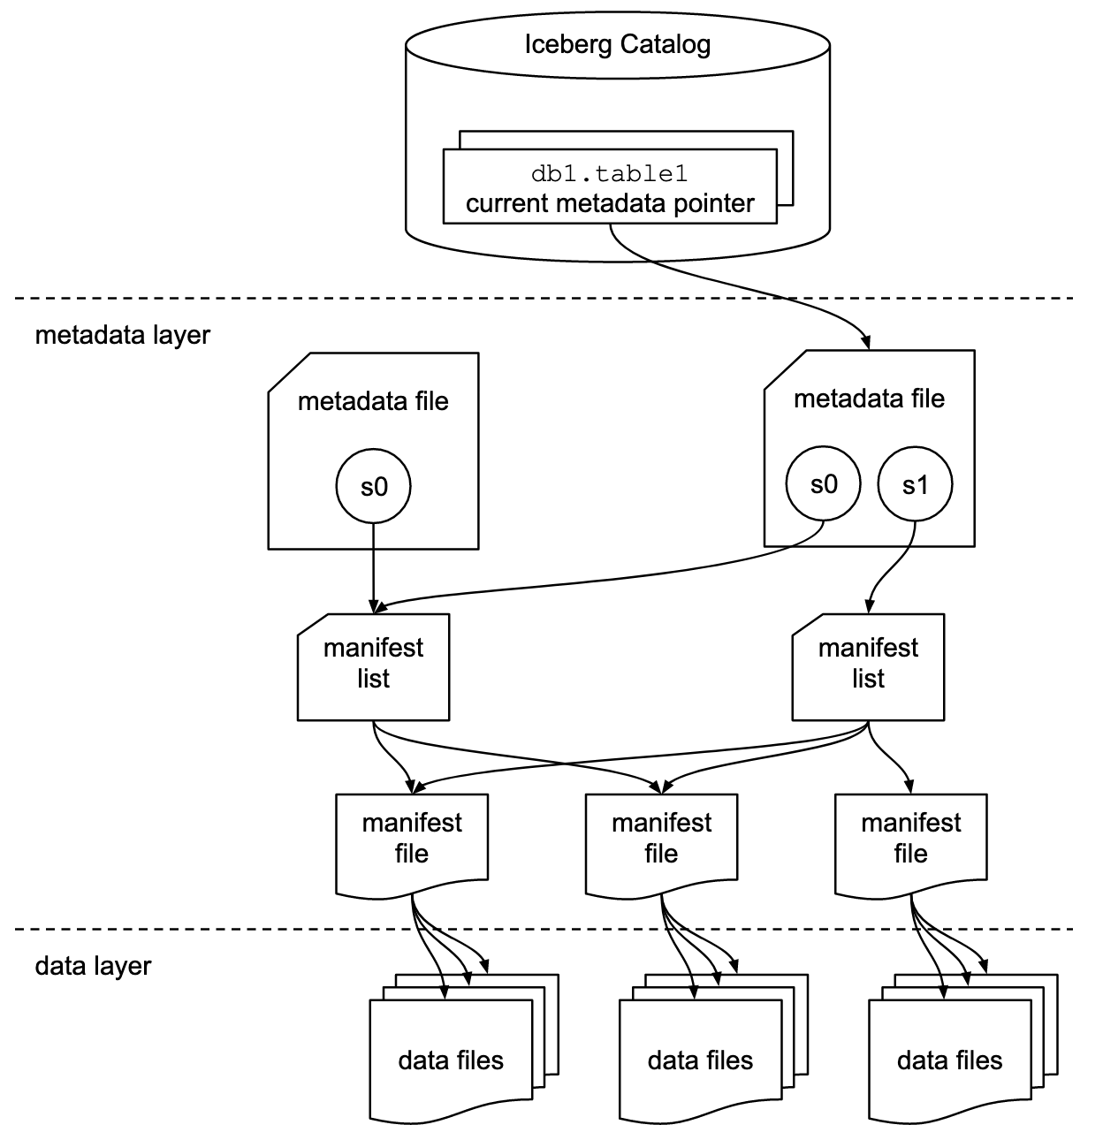

Slide 4
Agenda
2
1 |  | Introduction
2 |  | Iceberg
3 |  | Others

Slide 5
2.1. Hadoop Catalog
Tạo 1 namespace để chứa các bảng của catalog
HadoopCatalog cung cấp cách sử dụng tên bảng ví dụ db.table
Khi tạo một bảng nó sẽ tạo thư mục tương ứng và đặt metadata của bảng vào thư mục đó.

Slide 6
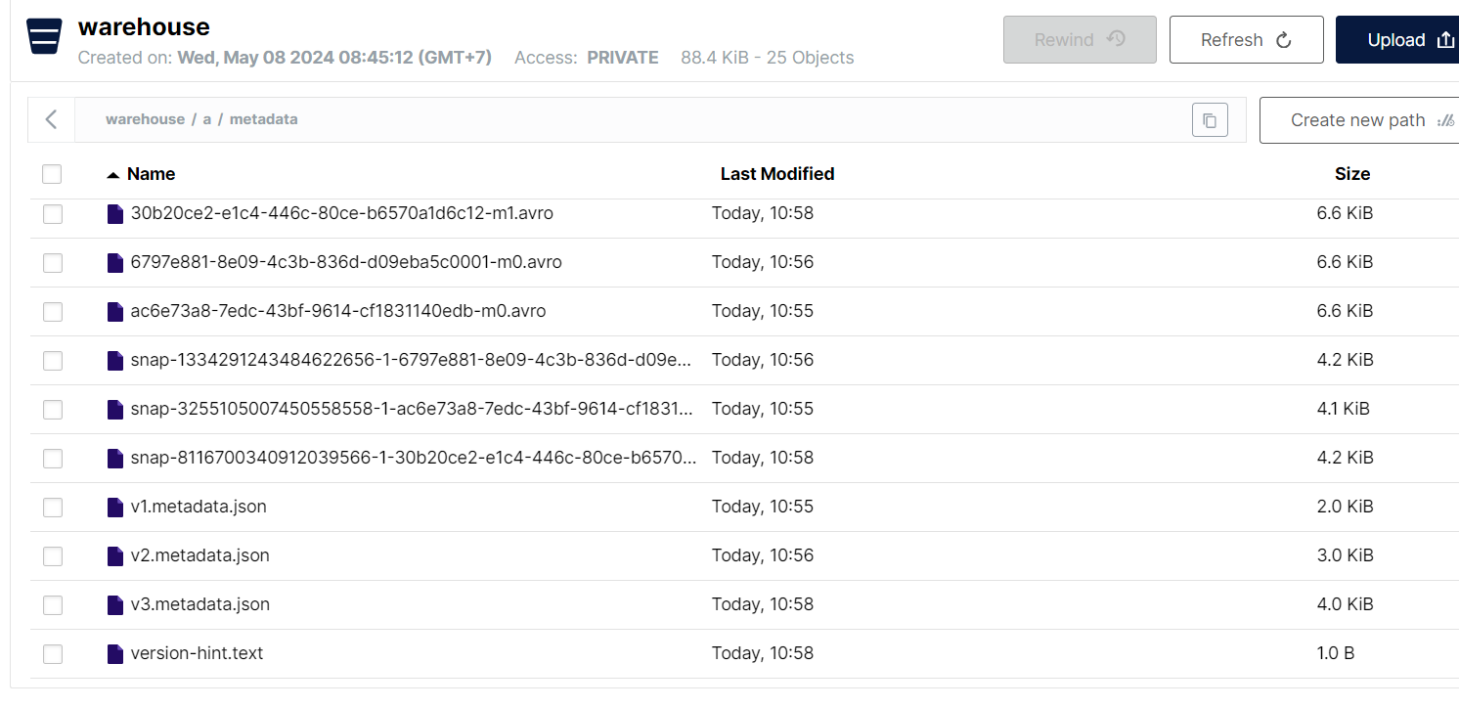
2.1. Hadoop Catalog
Nhược điểm: Tìm kiếm dữ liệu phải tìm tất cả các object

Slide 7
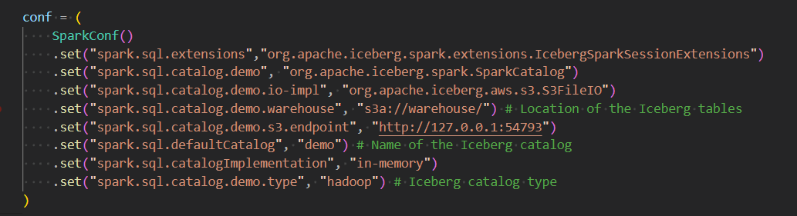
2.1. Hadoop Catalog
Cấu hình hadoop với spark

Slide 8



2.1. Hadoop Catalog
Sử dụng hadoop catalog

Slide 9
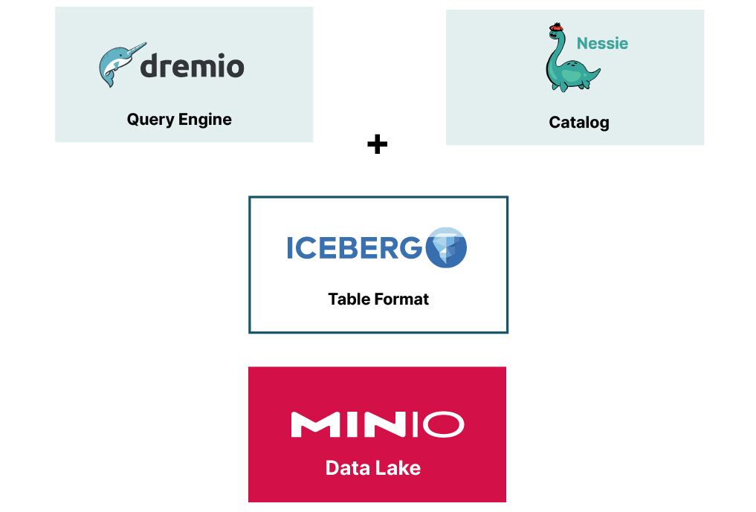
2.3. Nessie Catalog

Slide 10
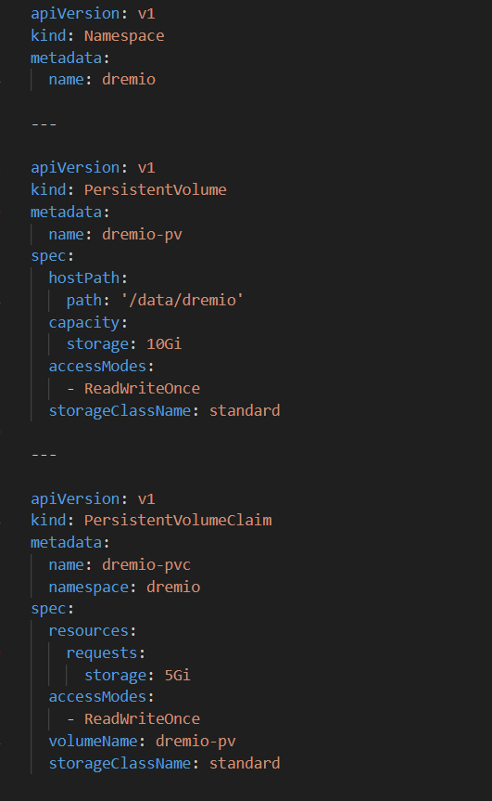
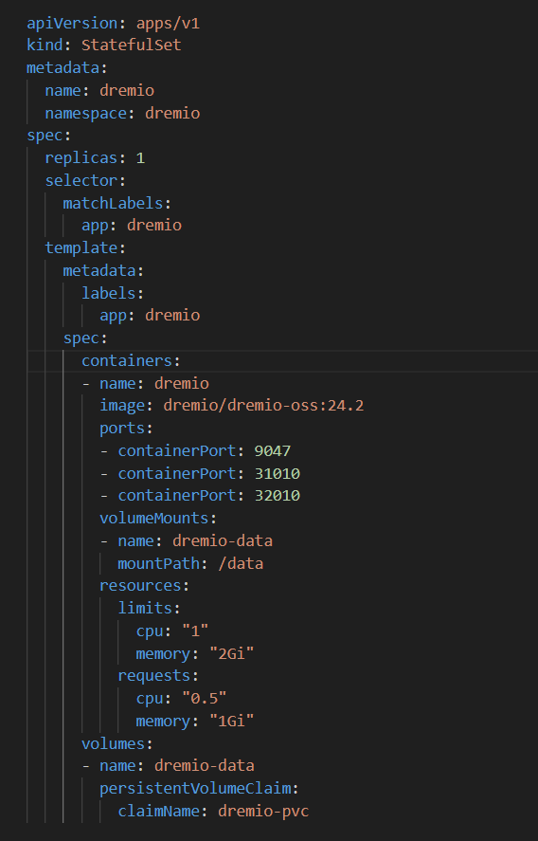
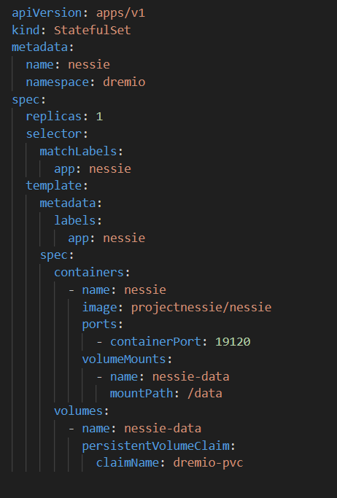
2.3. Nessie Catalog

Slide 11
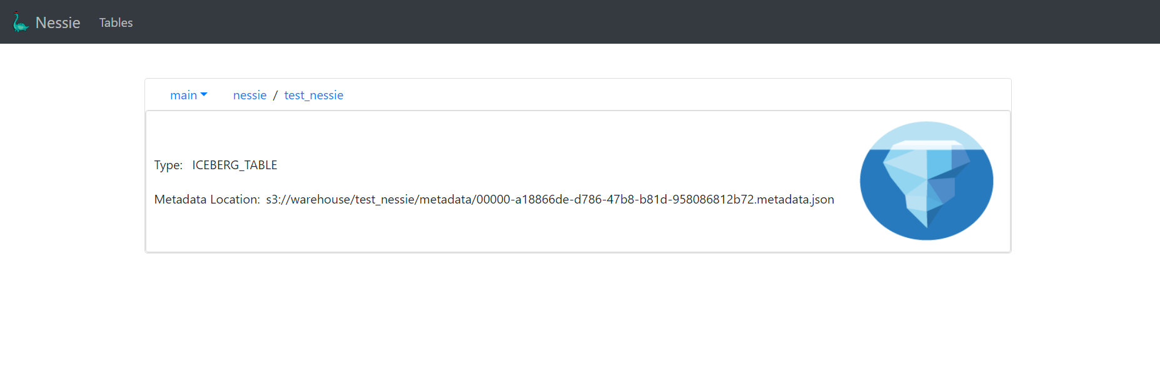
2.3. Nessie Catalog
Chứa thông tin của version metadata thông tin đến vị trí lưu file metadata

Slide 12
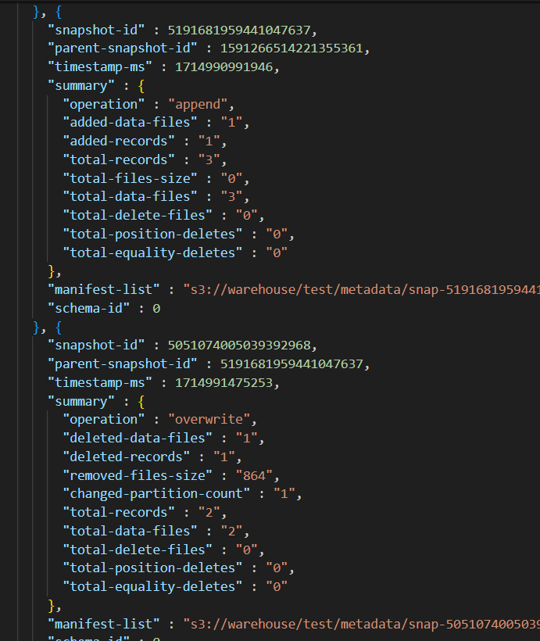
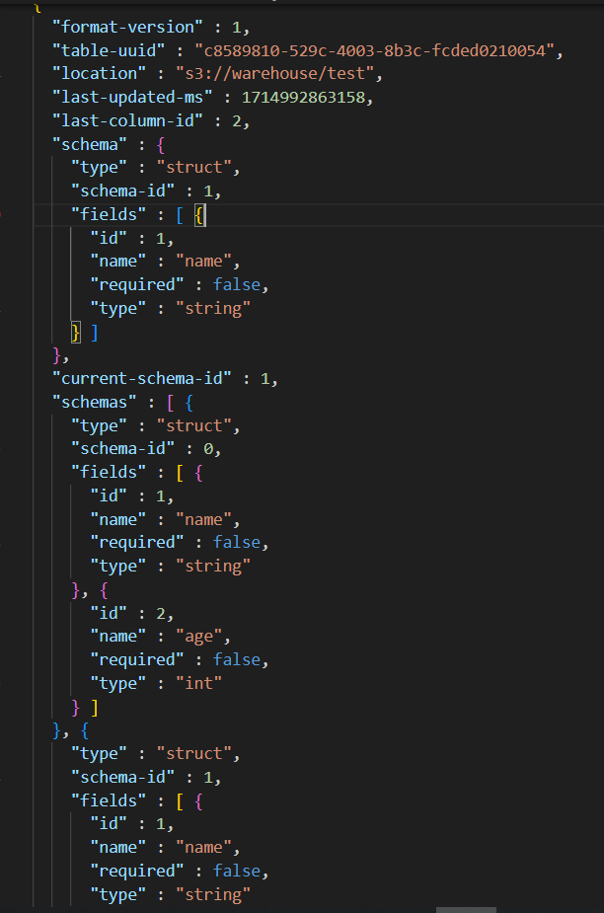
2.3. Nessie Catalog
Metadata

Slide 13
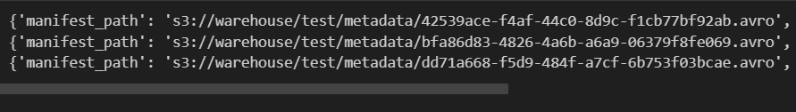
2.3. Nessie Catalog
Manifest list
{'manifest_path': 's3://warehouse/test/metadata/42539ace-f4af-44c0-8d9c-f1cb77bf92ab.avro', 'manifest_length': 5739, 'partition_spec_id': 0, 'added_snapshot_id': 5191681959441047637, 'added_data_files_count': 1, 'existing_data_files_count': 0, 'deleted_data_files_count': 0, 'partitions': [], 'added_rows_count': 1, 'existing_rows_count': 0, 'deleted_rows_count': 0}

Slide 14

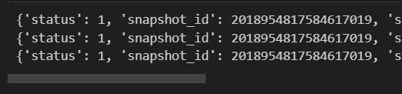
2.3. Nessie Catalog
Manifest file
{'status': 0, 'snapshot_id': 2018954817584617019, 'sequence_number': 1, 'file_sequence_number': 1, 'data_file': {'content': 0, 'file_path': 's3a://warehouse/test/data/00001-1-3a8ec379-6f9a-4cd5-b99a-bc42ac4f0104-0-00001.parquet', 'file_format': 'PARQUET', 'partition': {}, 'record_count': 1, 'file_size_in_bytes': 600, 'column_sizes': [{'key': 1, 'value': 37}, {'key': 2, 'value': 36}], 'value_counts': [{'key': 1, 'value': 1}, {'key': 2, 'value': 1}], 'null_value_counts': [{'key': 1, 'value': 0}, {'key': 2, 'value': 0}], 'nan_value_counts': [], 'lower_bounds': [{'key': 1, 'value': b'b'}, {'key': 2, 'value': b'\x02\x00\x00\x00'}], 'upper_bounds': [{'key': 1, 'value': b'b'}, {'key': 2, 'value': b'\x02\x00\x00\x00'}], 'key_metadata': None, 'split_offsets': [4], 'equality_ids': None, 'sort_order_id': 0}}

Slide 15
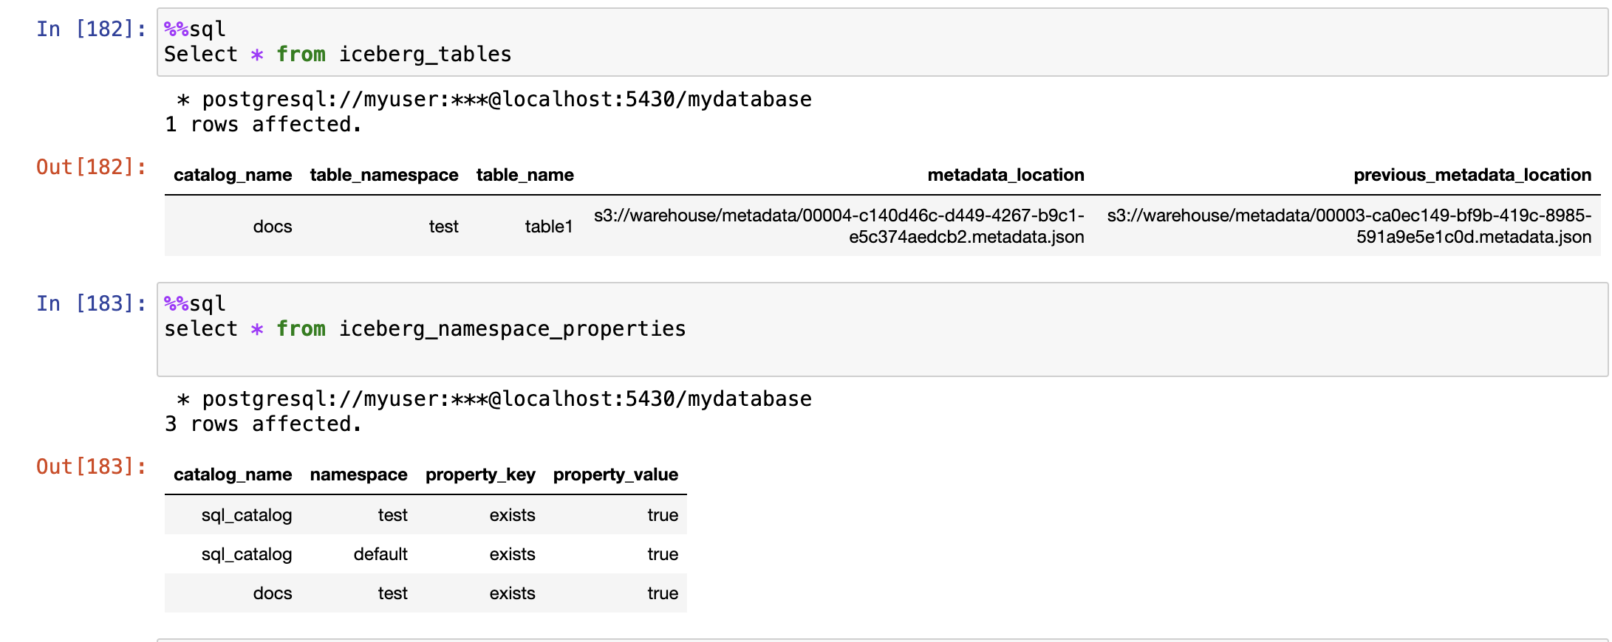
2.2. JDBC Catalog
Iceberg hỗ trợ sử dụng một bảng trong cơ sở dữ liệu quan hệ để quản lý các bảng Iceberg thông qua JDBC.

Slide 16
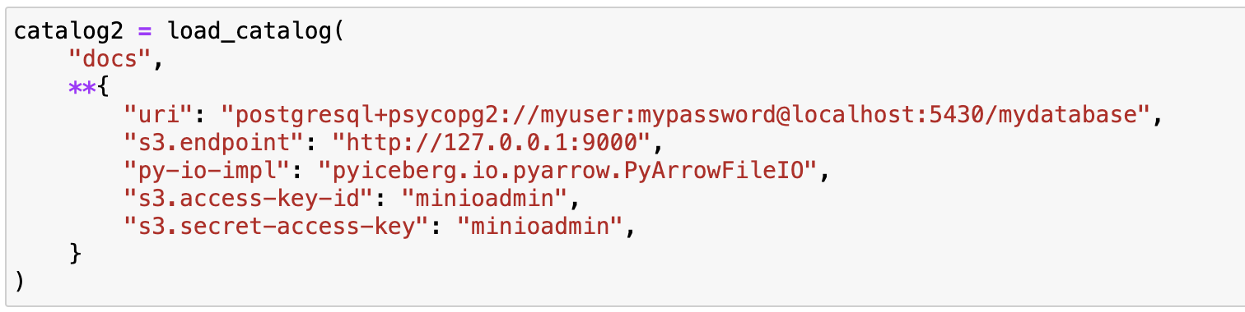
2.2. JDBC Catalog
Cấu hình 1 JDBC Catalog
Định nghĩa trực tiếp

Slide 17
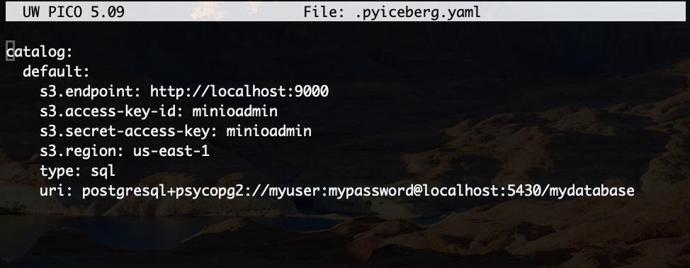
2.2. JDBC Catalog
Cấu hình 1 JDBC Catalog
Tạo 1 file cấu hình .pyiceberg.yaml

Slide 18
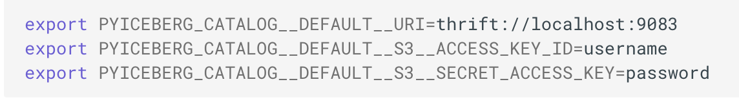
2.2. JDBC Catalog
Cấu hình 1 JDBC Catalog
Thông qua biến môi trường

Slide 19
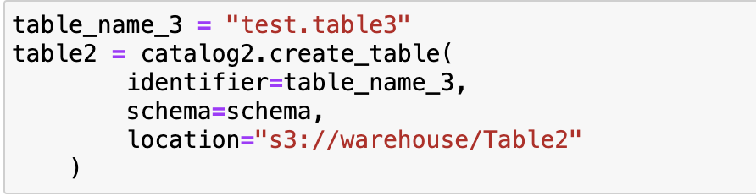
2.2. JDBC Catalog
Tạo 1 bảng trong JBDC catalog
Lưu ý: cần định nghĩa vị trí của data và metadata của bảng

